Slide 1
مهارة الطبطبة العالية

Slide 2
الطبطبة :
هي أحدى المهارات الأساسية الهجومية المهمة في كرة السلة إذ تعد ثاني طرائق التحرك بالكرة في أثناء اللعب بعد مهارة المناولة وتليها في الافضلية .
والطبطبة جزء مكمل وأساس في هجوم كرة السلة إلى جانب المناولة والتهديف ، ويعرفها (A.John) بأنها "عملية ارتداد الكرة بيد واحدة باتجاه الارض من قبل اللاعب" .

Slide 3
وتعتمد الطبطبة على الانثناء والمد الحاصل في المرفق ورسغ اليد و في لحظة الطبطبة تكون اصابع اليد مفتوحة بإذ تعطي أمكانية السيطرة على الكرة ودفعها بالإتجاه المطلوب وبواسطة حركة الطبطبة تعطي إمكانية أنتقال اللاعب داخل الملعب من منطقة إلى أخرى وتستعمل هذه في الهجوم الناجح إذ تعطي إمكانية سرعة انتقال اللاعب إلى حالة الهجوم .

Slide 4
الطبطبة العالية :
يستخدم هذا النوع من الطبطبة عندما تمنح الفرصة للاعب في أثناء اللعب بالتقدم بالكرة بأقصى سرعة باتجاه هدف الخصم ، لأداء هذا النوع من الطبطبة يجب على اللاعب أن يدفع الكرة للامام وخارج القدم قليلاً بإتجاه الارض وإنه يستطيع بأخذ عدة خطوات بين فترات ارتداد الكرة طالما أن الكرة لم تمس يده .

Slide 5
وفيما يخص جسم اللاعب يجب أن يكون عالياً مع ميلانه للأمام ، وهذا ما يتم بواسطة إنثناء قليل في الركبتين ومركز ثقل اللاعب يكون للأمام الأعلى خلال فترة معينه ، وفيما يخص إرتفاع الكرة فيجب ان يكون بمستوى الخصر قبل أن ترتد إلى الأرض ثانيةً وهذا يتم عن طريق أنثناء كبير في الرسغ وكذلك إنثناء وامتداد في الركبة ، ويكون النظر الى الامام.
وأن الحماية والسيطرة على الكرة في هذا النوع من الطبطبة تكون قليلة ، لهذا يجب على ًاللاعب أن يتقن وأن يوفق بين السرعة والسيطرة عند أداء هذا النوع عند أداء تدريباته من أجل أن يكون أكثر فعالية ومجابهة حالات اللعب المختلفة ً.

Slide 6
حيث تم استخدام الوسيلتين مساعدتين في تعليم مهاره الطبطبة العالية وتطبيق أدائها بصوره صحيحة

Slide 7
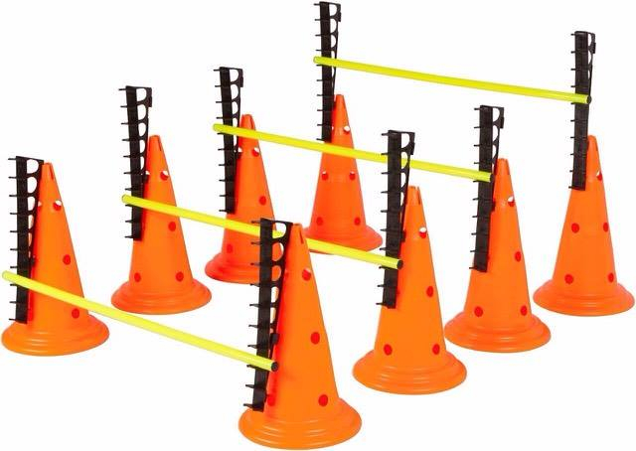
الشواخص متغيرة الارتفاعات :
وهي موانع تشبه في شكلها الشاخص الأعتيادي لكنها ترتبط بأشكال مزدوجة بواسطة عارضة افقية ويمكن تغيير أرتفاعها بحسب نوع الطبطبة وتستخدم في ( تعليم تكنيك الطبطبة وبارتفاعات مختلفة ) .

Slide 8
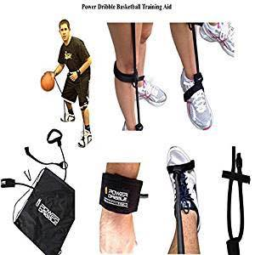
الحبال المطاطية :
وهي عبارة عن حبال مطاطية مرتبطة بمعاضد ترتبط بالركبة والقدم والذراع وتستخدم لتنمية ( مهارة الطبطبة ، تعليم السيطرة على الكرة ، تقوية العضلات المشتركة في الاداء).

Slide 9
حيث ساعدت الوسيلتين المساعدتين في :
فاعليه في تركيز المتعلم على الأداء بالشكل الصحيح .
ساعدت على الطبطبة الكره بالمستوى المعين والمطلوب .
ساعدت المتعلم على الطبطبة بالمختلف الارتفاعات من حيث الشواخص المختلفة الارتفاع.
ساعدت الحبال المطاطية في تحديد المسار الحركي الصحيح للمهاره من حيث ارتفاع الطبطبة.
تعليم التكنيك الصحيح للمهارة من حيث حركه مد الرسغ والقدم وانثناء في الركبتين والحفاظ على الكره التي تكون بين القدمين ، وذلك من خلال الحبال المطاطية .
ساعدت الوسيلتين على التعليم والتكنيك المسار الحركي الصحيح للمهارة .
ساهمت في اقتصاد الوقت والجهد وتسهيل عملية التعلم وزيادة دافعيتهم نحو الأفضل .

Slide 10
وشكـــــــــــــــــــــرا لكـــــــــــــــم

